Slide 1
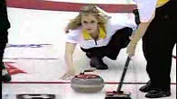
Etape 1 : l’inertie a des principes …
Le curling est un jeu d'équipe qui se pratique sur une piste de glace. Il consiste à faire glisser des "pierres", dotées d’une poignée, pesant environ 20 kg, et à faire en sorte qu’elles s’arrêtent le plus près possible de la cible dessinée sur la glace. Le curling est un jeu écossais qui remonte au XVIème siècle.
… que n’ont pas les joueuses de curling.

Slide 2
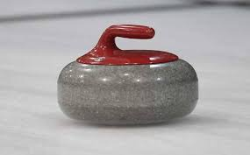
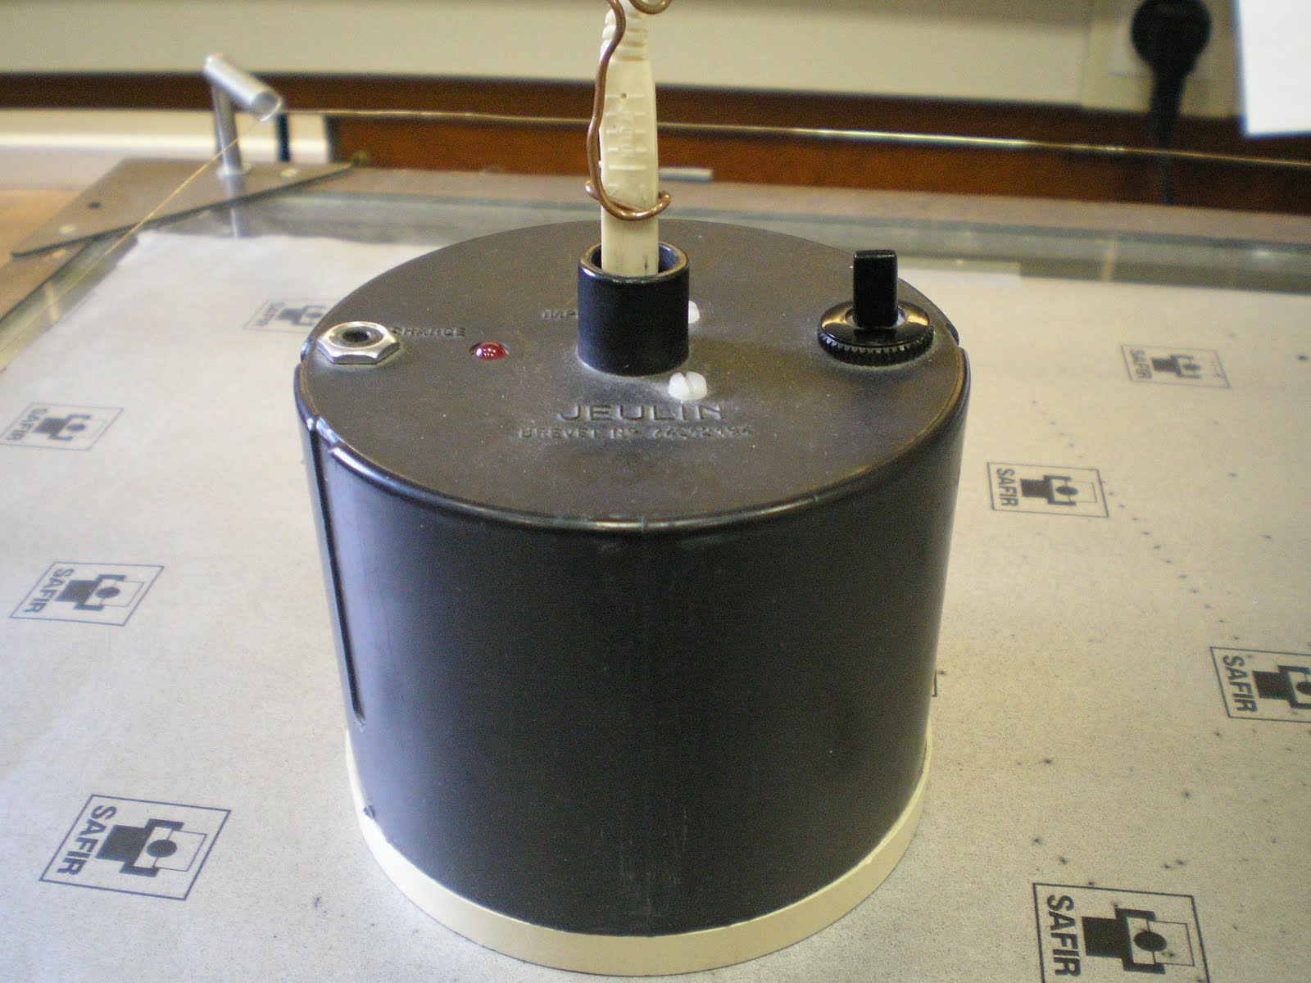
Dans notre étude, nous remplacerons la pierre par un mobile autoporteur et la glace par la table à coussin d’air. Son mouvement est étudié dans un référentiel terrestre.

Slide 3
Première phase : la pierre est immobile sur la glace
Posez le mobile sur la table plane et horizontale.
a) Quelles sont les actions mécaniques qui agissent sur la pierre ?
b) Que pouvez-vous dire de ces actions qui puisse expliquer que la pierre soit immobile ?
c) Représentez ces actions par des forces sur un schéma sans souci d’échelle.

Slide 4
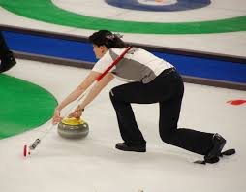
Deuxième phase : la propulsion
Pendant cette phase, la lanceuse est en contact avec la pierre (du bout des doigts…).
Comment modéliser cette phase à l’aide du mobile autoporteur ?
http://www.laboiteverte.fr/ailsa-craig-lile-dou-viennent-pierres-de-curling/curling-pierre-ailsa-craig-12/

Slide 5
Le mobile est immobile, poussez-le à la main.
a) Quelles sont les actions mécaniques qui agissent sur la pierre lorsque la joueuse la pousse ? Modélisez-les sur un second schéma.
b) Que peut-on dire de la vitesse de la pierre au cours de cette phase ? En déduire la nature du mouvement de la pierre lors de cette phase.

Slide 6
Troisième phase
Reprenez le mobile et lancez-le sur la table.
Que peut-on dire de la vitesse de la pierre au cours de cette phase ? En déduire la nature du mouvement de la pierre lors de cette phase.
Modélisez sur un troisième schéma les forces qui s’exercent sur la pierre.
c) Pourquoi les joueuses frottent-elles la glace à l’aide de balais spéciaux.

Slide 7
Quatrième phase
Reprenez le mobile et lancez-le sur la table.
Les joueuses cessent de frotter la glace, imperfections et débris ne sont plus éliminés. Décrire son mouvement final.
b) Modélisez sur un dernier schéma les forces qui s’exercent sur la pierre.

Slide 8

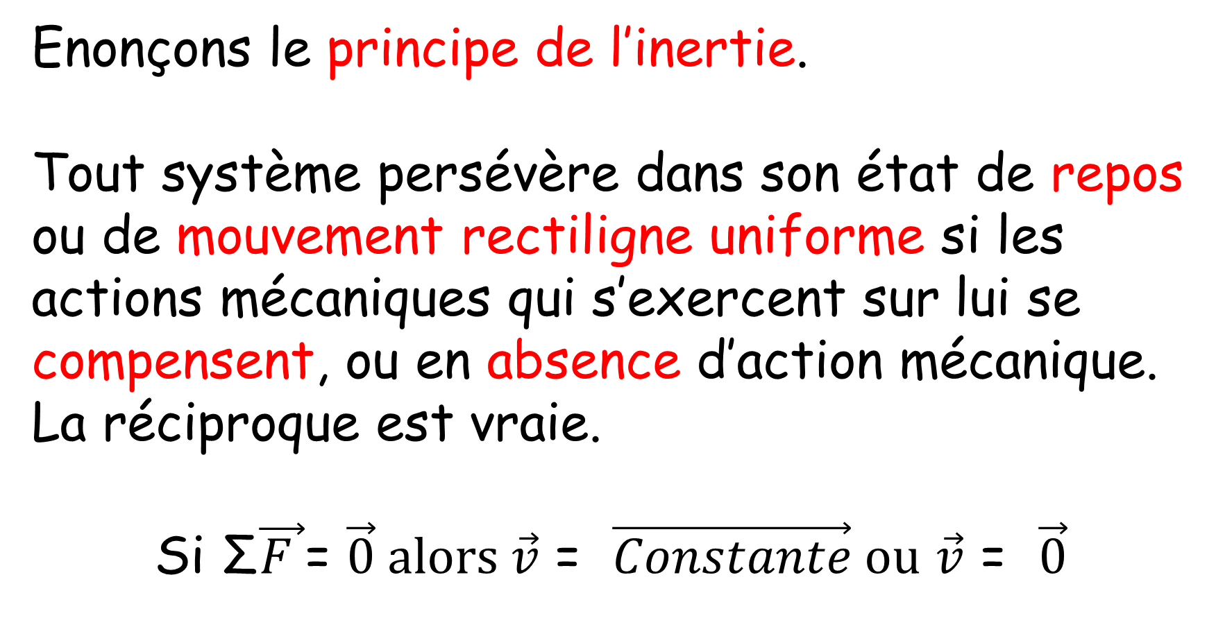
Enonçons le principe de l’inertie.
Tout système persévère dans son état de repos ou de mouvement rectiligne uniforme si les actions mécaniques qui s’exercent sur lui se compensent, ou en absence d’action mécanique.
La réciproque est vraie.
Si Σ$\vec{F }$= $\vec{0} alors \vec{v}$ = $\vec{Constante} ou$ $\vec{v}$ = $\vec{0}$

Slide 9
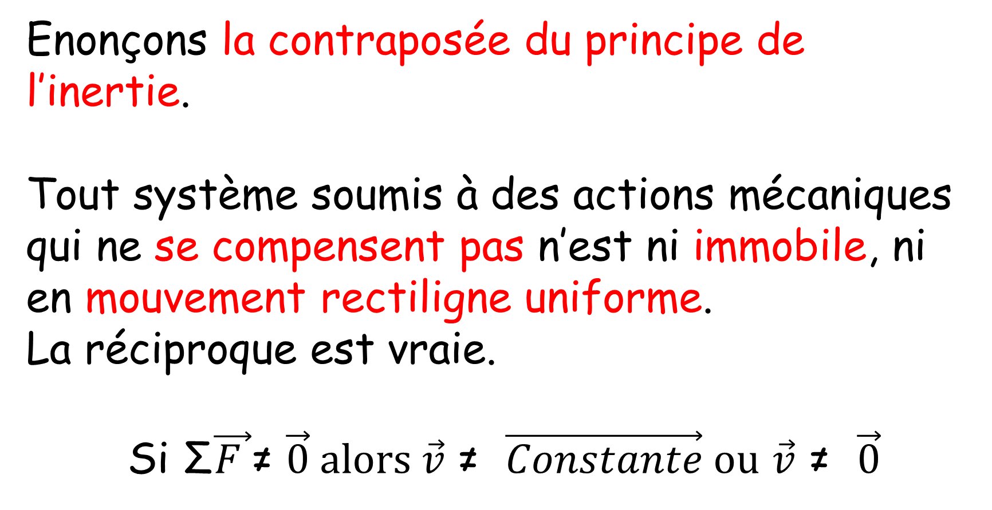
Enonçons la contraposée du principe de l’inertie.
Tout système soumis à des actions mécaniques qui ne se compensent pas n’est ni immobile, ni en mouvement rectiligne uniforme.
La réciproque est vraie.
Si Σ$\vec{F }$≠ $\vec{0} alors \vec{v}$ ≠ $\vec{Constante} ou$ $\vec{v}$ ≠ $\vec{0}$

